Slide 1
일본의 의식주 문화의 특징
영어영문학과 21902186 박혜민

Slide 2
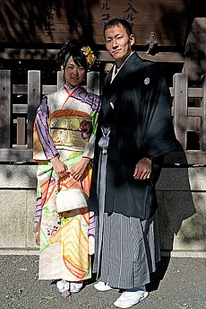
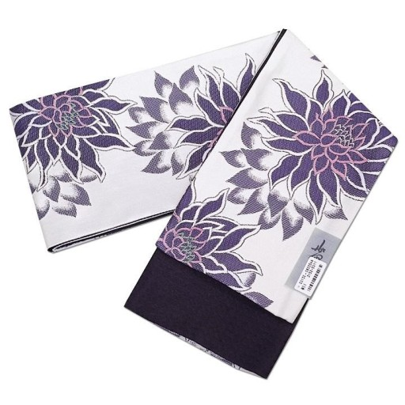
1.일본의 “의”
<일본의 전통의상 기모노>
일본의 전통 의상
넓고 긴 소매, 깃이 있는 T자형의
겉옷으로 구성
“오비”라고 부르는 넓은 허리띠로 고정
전통 신발과 버선 착용
<오비>
<기모노>

Slide 3
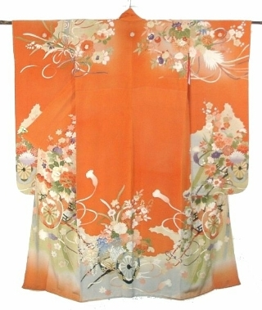
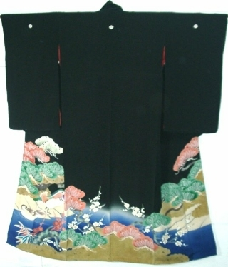
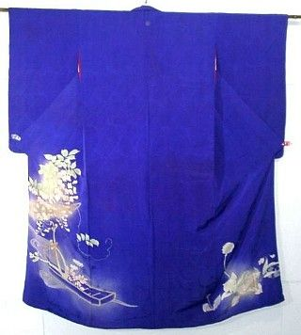
  <기모노의 종류>
후리소데
도미소데
결혼을 하지않은 여성이 입는 기모노
결혼을 한 여성이 입는 기모노
“구로토메소데”와 “이로토메소데”로 나뉨

Slide 4
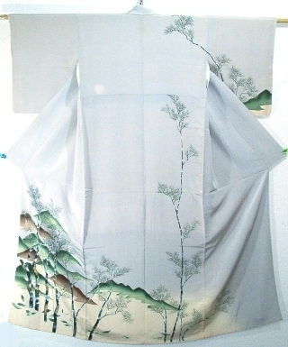
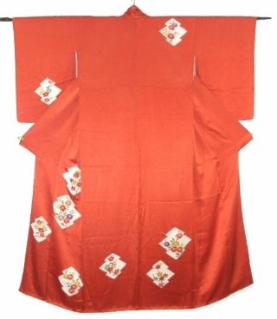
호몬기
쓰케사게
방문할때 입는 옷
주로 의식이 아닌 연회와 같은 사교 행사에서 많이 입음

Slide 5
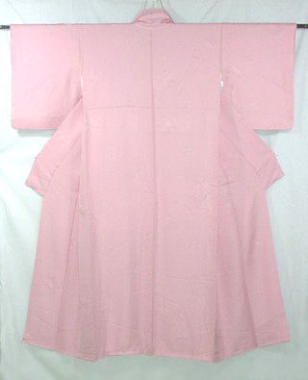
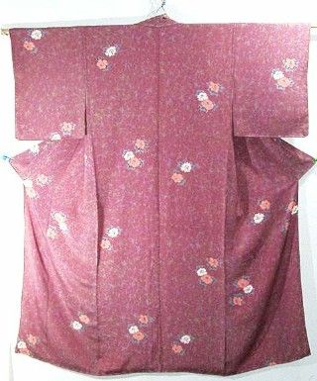
이로무지
고몬
주로 다도를 할때 많이 입음
주로 격식을 차리지 않고 외출할 때 많이 입는 옷

Slide 6
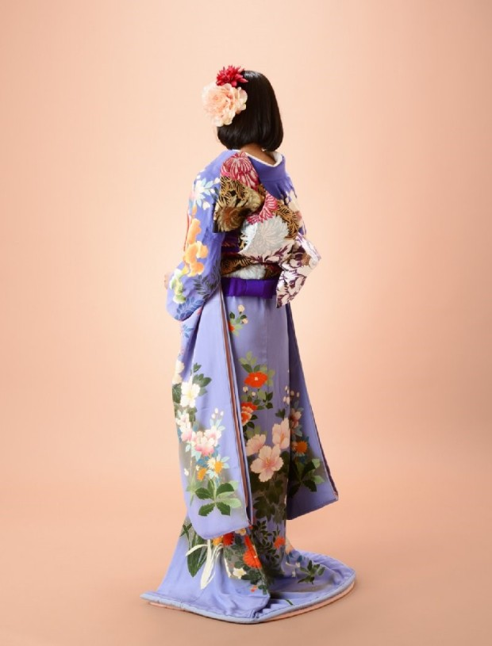
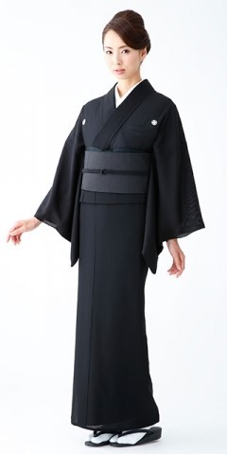
우치카케
모후쿠
결혼식에서 신부가 입는 매우 격조 높은 기모노
죽은 자에게 예를 갖추는 기모노

Slide 7
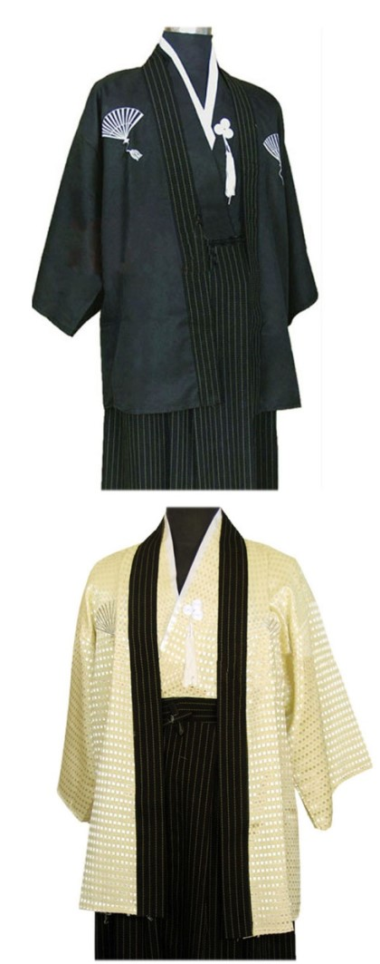
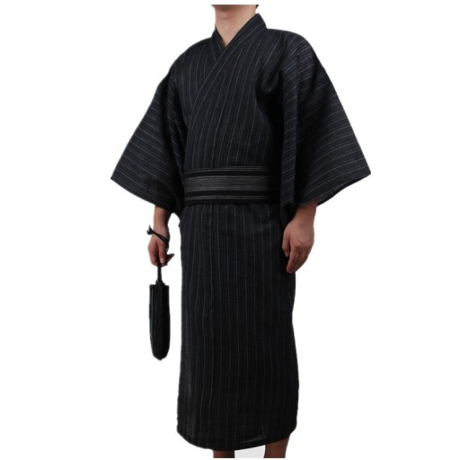
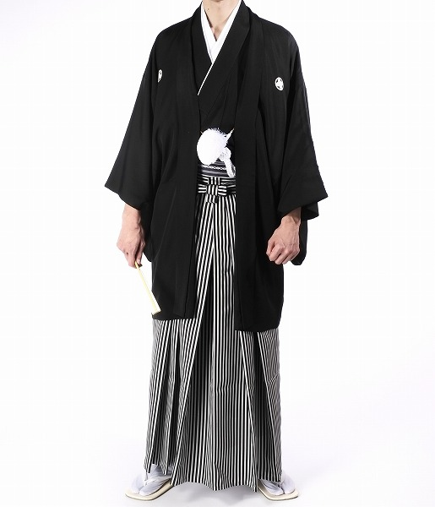
<남자 기모노>
여자 기모노에 비해 남자 기모노 의상은 매우 단순,
전형적으로 신발을 제외한 다섯 부분으로 나뉨

Slide 8
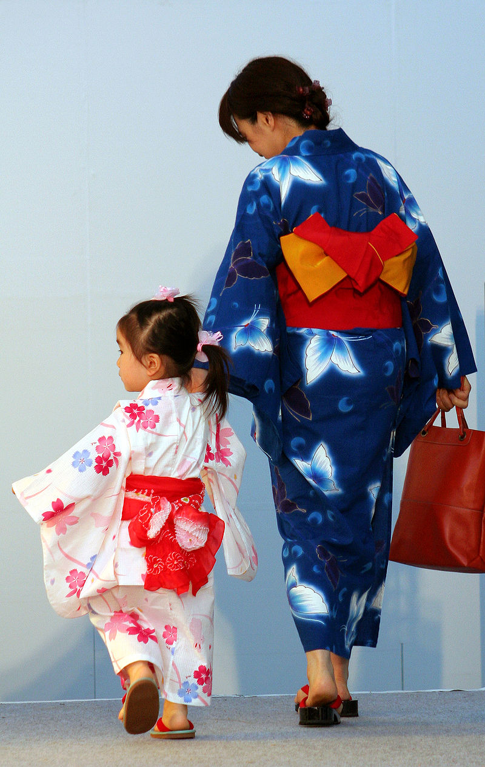
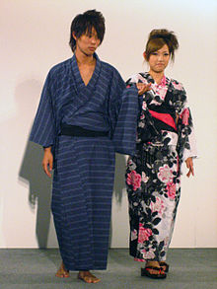
<유카타>
여름철에 입는 안감을 덧대지 않은 평상복 기모노의 일종

Slide 9
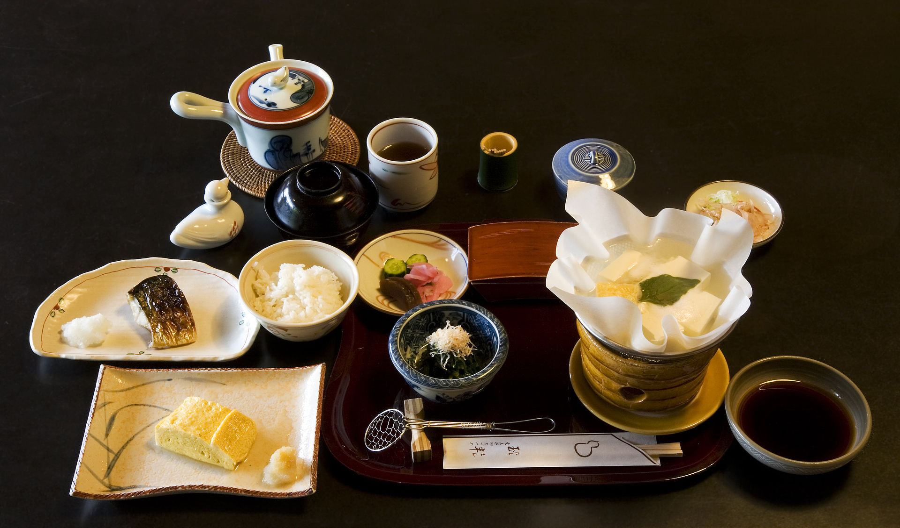
2.일본의 “식”
<일본 음식의 특징>
일본도 한국과 사실상 마찬가지로 밥이 주식이며, 부식으로 반찬이 놓임

Slide 10
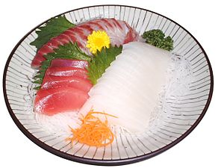
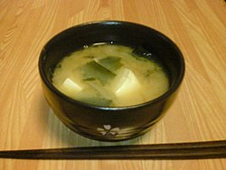
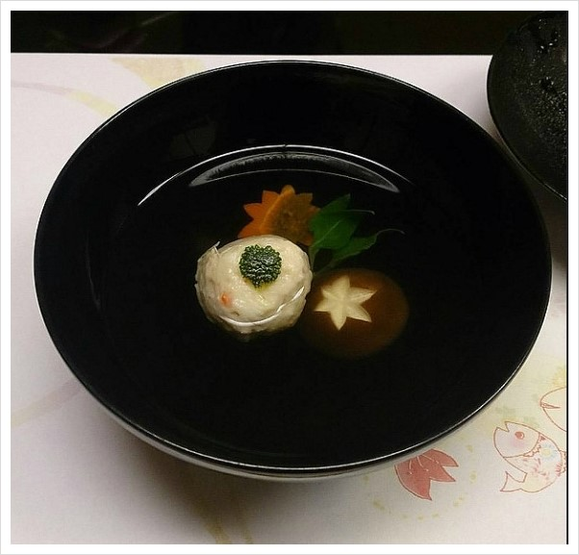
<일본 음식의 종류>
무코쓰케
스이모노
주로 생음식을 말하는 것
국을 뜻함
소시루(된장국)와 스마시지루(맑은 국)로 나뉨

Slide 11
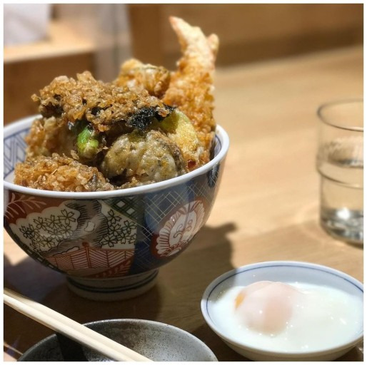
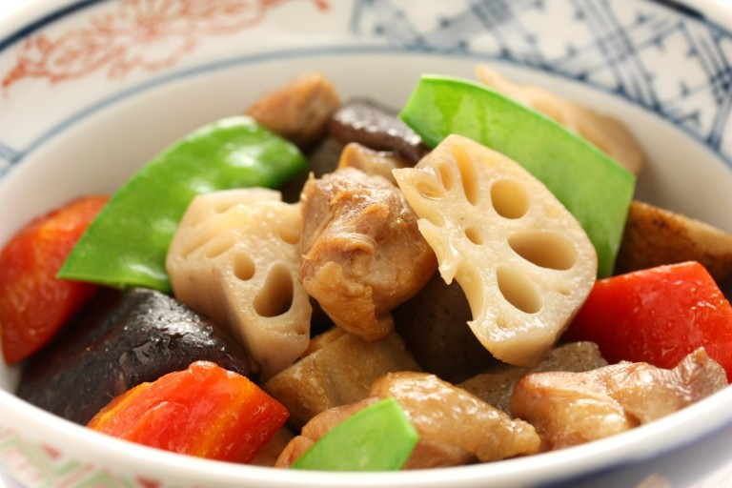
하치사카나
니모노
생선이나 육류를 구이, 튀김, 찜, 조림 등의 방법으로 조리하여 오목한 그릇에 담아서 내는 음식
써는 방법이나 색채를 고려해서 채소, 생선, 육류 등을 조림한 음식

Slide 12
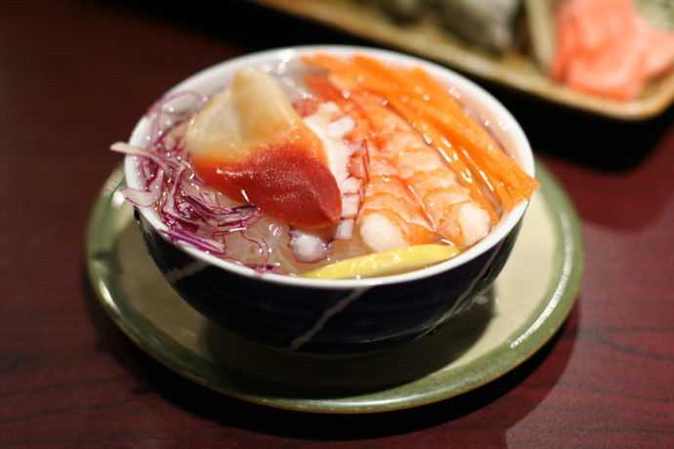
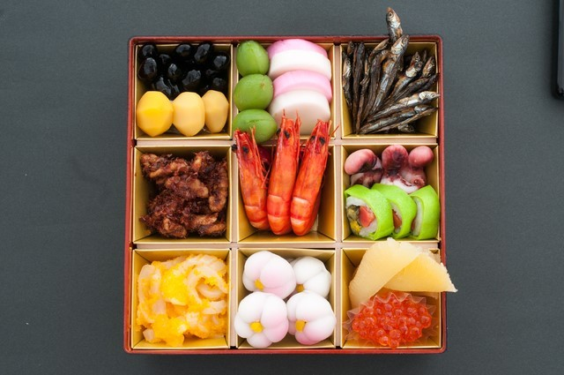
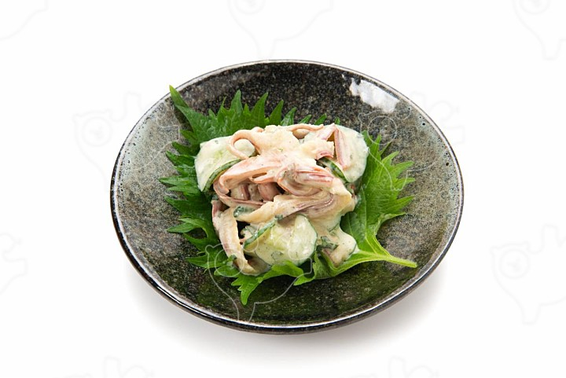
고돔부리
구치도리
스노모노, 아에모노 또는 히타시모노를 작은 돔부리 그릇에 담아 내는 음식
생선을 단맛이 나게 지져서 접시에 담아 내는 음식

Slide 13
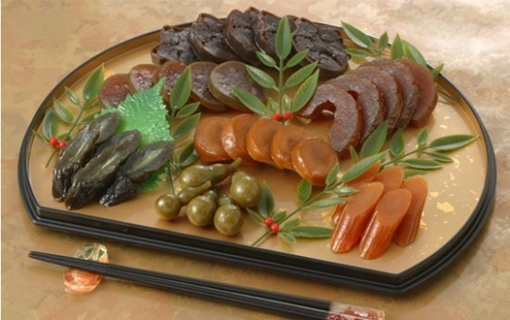
고노모노
일본 요리 특징, 일식 종류 동영상
단무지, 나라즈케, 랏쿄 등 절임 음식을 2-3가지 정도 담아 내는 것
http://m.blog.naver.com/503house/221401795055?rvid=36B34DADCFFD1B1471040E798E7B382BB0E8

Slide 14
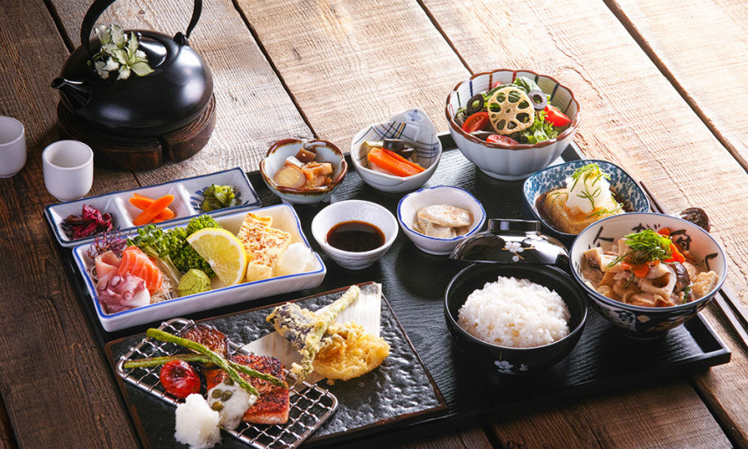
<일본 가정식 특징>
일본 가정식은 절제되고, 자극적이지 않은 맛으로 요리되어 정갈하고 소박한 형태
요리에 따라 매우 단순한 맛으로 느껴지기도 함

Slide 15
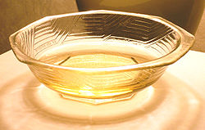
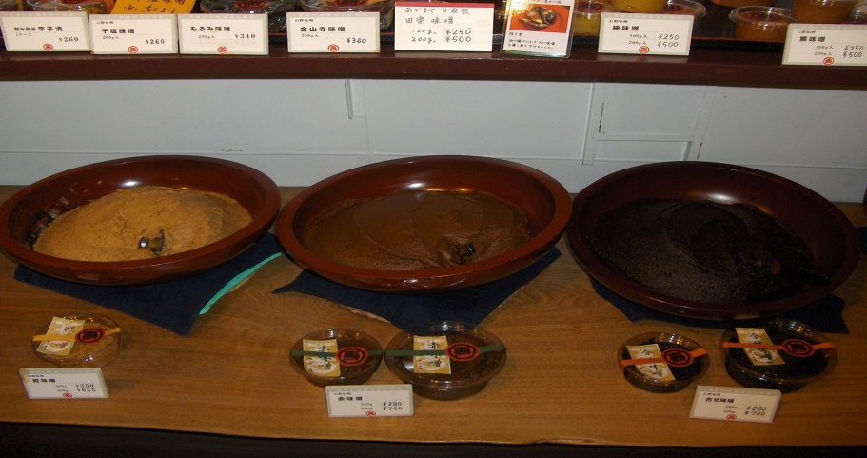
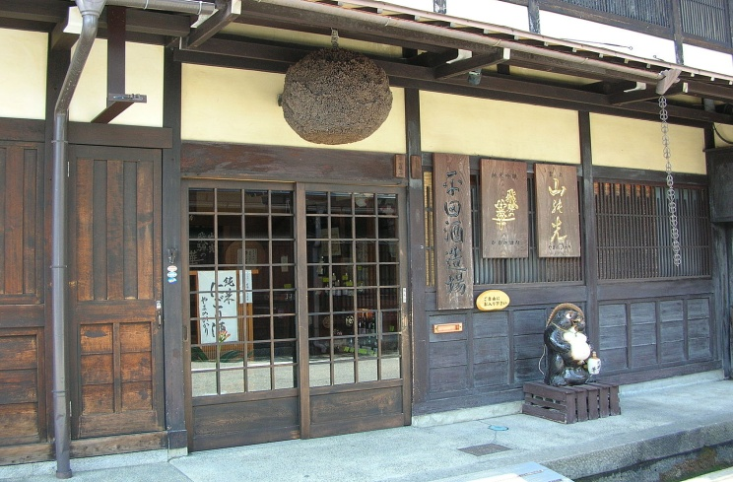
재료의 측면에서 일본 전통요리의 간장과 미림, 다시국물, 사케를 섞은 양념을 사용합니다. 혹은 미소나 참깨 페이스트 등을 사용
<미소>
<미림>
<사케 양조장>

Slide 16
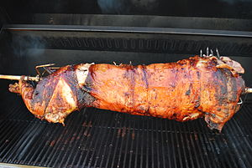
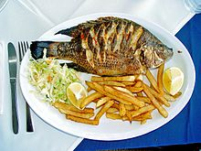
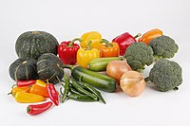
주로 사용되는 식재료는 돼지고기, 생선이 주로 사용되고,
다양한 종류의 채소를 활용
일본인들은 가정에서 요리할 때도 지역 특산물, 시기에 맞는 제철 채소와 재료를 사용하는 것을 매우 중요하게 생각
<돼지고기>
<생선>
<채소>

Slide 17
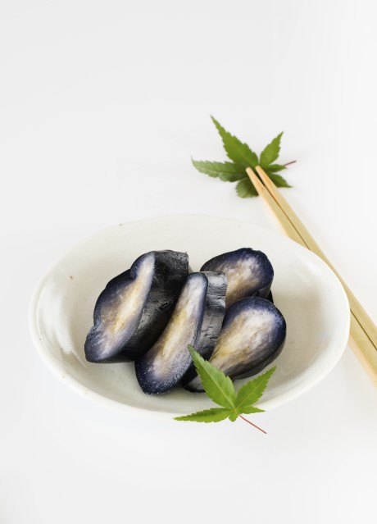
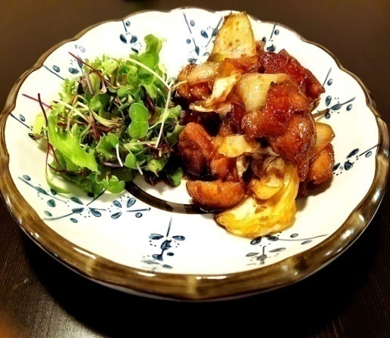
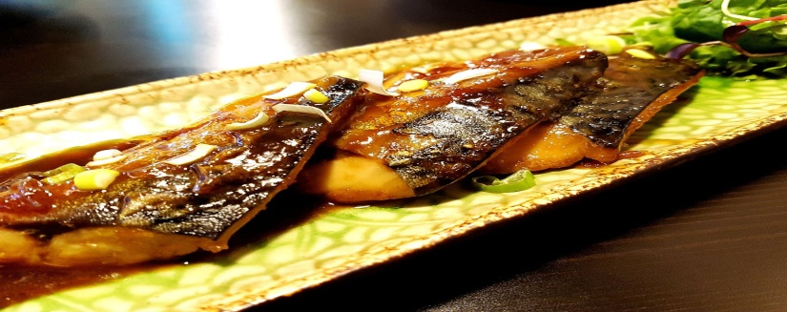
<일본 가정식 구성>
밥, 국, 쓰케모노를 기본으로 하며 여기에 주반찬과 밑반찬 등이 추가
반찬의 경우 가정식의 특성상 식사를 하는 개인의 취향에 따라 다양하게 구성
<데리야키 치킨>
<가지를 절여 만든 쓰케모노>
<고등어 된장조림>

Slide 18
<일본 가정식의 조리 방법>
<일본 가정식 재료>
일본 가정식의 조리 방법은 특별한 기술을 필요로 하지 않음
재료의 특성에 맞게 굽거나, 조리거나, 삶거나, 튀기기
재료의 비율과 계량이 매우 중요
젓가락으로 집기 좋은 형태로 조리
간장
백설탕
미림
미소
사케
식초
두부
감자전분
김
다시마
고추냉이
생강
마늘
생선
해산물
육류
채소

Slide 19
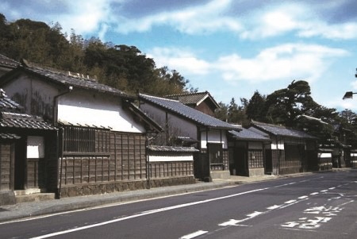
3.일본의 “주”
<일본 주택의 특징>
고온다습한 기후적 특성을 고려해서 개방적인 주택 구조를 갖는 여름형 주택을 기본

Slide 20
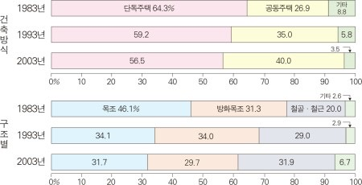
지진이 많이 일어나는 조건은 일본의 주택을 높게 짓지 않음
철근 콘크리트 구조물 < 목조건물
<건축방식&구조별 주택비율>

Slide 21
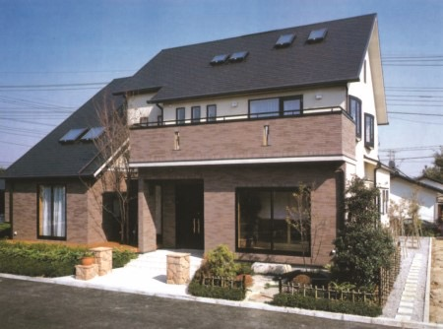
<현대 일본의 주택 문화>
현대 일본의 주거는 크게 아파트(맨션)와 단독주택으로 구분
일본의 개인주택은 목조가 많고, 2층 혹은 단층으로 되어 있음

Slide 22
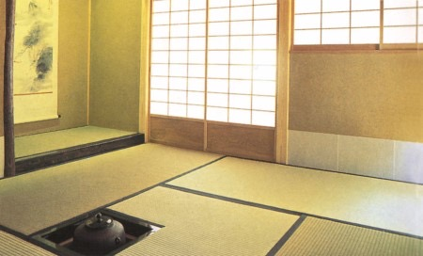
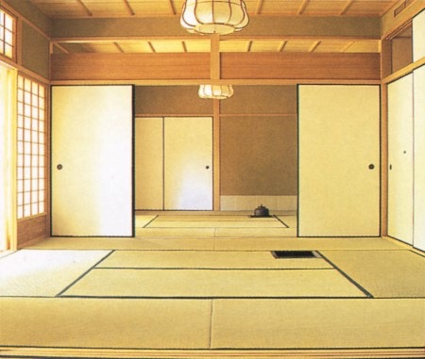
<종래 일본 주택의 특징 = “개방성”>
다타미와 쇼지문
다타미와 후스마
일본의 재래식 집은 기본적으로 기둥과 대들보로 만들어져 “쇼지문”이나 널문 등이 벽의 기능을 대신
이것을 걷어내면 안팎의 구분이 없어지고 하나로 연결
전후 주택 양식에서는 개인 생활 중시, 특히 어린이 교육문제와 관련한 개인실의 중요성이 인식되기 시작
바닥 앉기식 의자 앉기식
종래의 “다타미”는 노인 취향의 방이나 응접실 공간으로 존재

